Slide 1
Sistemas Distribuidos
Sistemas
Operativos
Distribuidos

Slide 2
Sistemas Operativos Distribuidos
Introducción
Amoeba
Mach
Hurd
Bibliografía

Slide 3
1. Introducción
Ventajas (Distribuidos vs. Centralizados):
  Economía
  Velocidad
  Confiabilidad
  Crecimiento por incrementos.

Slide 4
1. Introducción
Desventajas:
  Software (Existe poco)
  Redes (Saturación)
  Seguridad

Slide 5
1. Introducción
Caracteristicas:
  Transparencia
  Flexibilidad
  Confiabilidad (tolerancia a fallos)
  Desempeño (velocidad)
  Escalabilidad

Slide 6


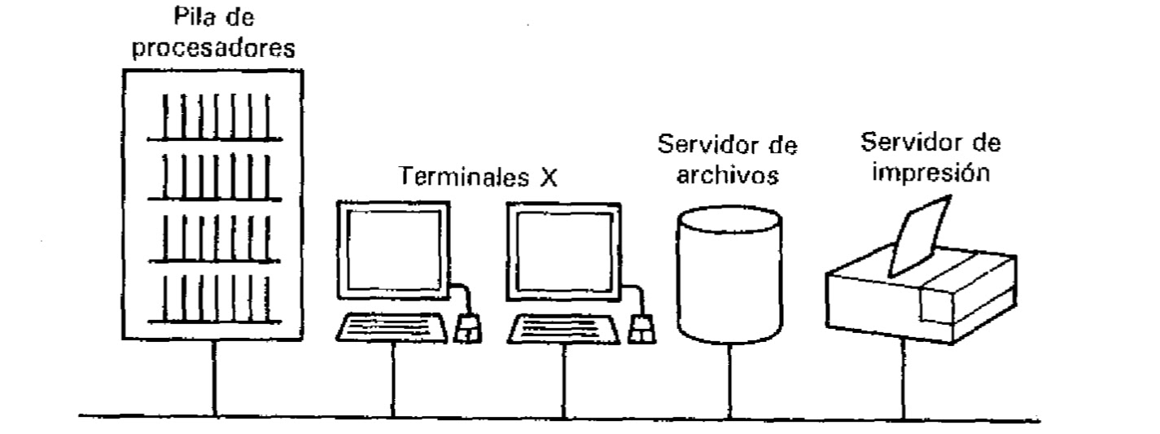
2. Amoeba.

Slide 7
2. Amoeba.
Introducción
Arquitectura
Micro Núcleo
Servidores
Objetos y Posibilidades
Administración
Tolerancia a fallos

Slide 8
2. Amoeba. Introducción.
Está escrito en C.
Posee un lenguaje para el cómputo distribuido y paralelo llamado Orca.
No tiene el concepto de “máquina de origen”.
El shell inicial se ejecuta en máquina arbitraria , pero los comandos tienen qué ejecutarse en la misma máquina que el shell.

Slide 9
2. Amoeba. Arquitectura.
Pila de procesadores, cada uno con su memoria local (no es necesaria la memoria compartida). El sistema operativo se encarga de repartir el trabajo de los procesadores de forma dinámica.
Terminales X, uno para cada usuario.
Servidores especializados, que por eficiencia se encontrarán en ejecución todo el tiempo y en máquinas dedicadas a ello.

Slide 10
2. Amoeba. Micro Núcleo.
Se ejecuta en todas las máquinas del sistema:
  Procesadores de la pila.
  Terminales.
  Servidores especializados.

Slide 11
2. Amoeba. Micro Núcleo.
Posse las siguientes tareas:
  Controlar los procesos e hilos.
  Proporcionar el soporte de la administración de memoria de bajo nivel. (Segmentos)
  Soportar la comunicación entre los procesos. Dos formas de comunicación:
    Puntual: Un cliente envía un mensaje a un servidor y se bloquea hasta que le conteste.
    De grupo: Envío de mensajes de una fuente a varios destinos.
  Controlar la E/S de bajo nivel, mediante los controladores de dispositivos que existen en el núcleo que se comunican con los dispositivos.

Slide 12
2. Amoeba. Servidores.
Servidor de archivos: Los archivos son inmutables. Se crean, se leen y se eliminan, pero no se modifican, para favorecer la réplica automática.
Servidor de directorios: Ofrece los archivos, pero el manejo de éstos se hace a través del servidor de archivos. Mayor flexibilidad.

Slide 13
2. Amoeba. Servidores.
Servidor de réplicas: Replicas retardadas. Cuando se crea algún objeto se hace una copia y cuando tenga tiempo la actualizará. Funciona mejor con objetos inmutables como los archivos.
Servidor de ejecución.

Slide 14
2. Amoeba. Objetos y Posibilidades.
Un objeto es un TDA y es controlado por un proceso.
Las posibilidades identifican al objeto y lo dotan de protección.
  Puerto del servidor (48)
  Objeto (24)
  Derechos (8)
  Verificación (48)

Slide 15
2. Amoeba. Objetos y Posibilidades.
El campo puerto del servidor se usa para localizar la máquina en la que reside el servidor.
El campo objeto lo usa el servidor para identificar al objeto.
El campo derechos indica las operaciones permitidas al propietario de una posibilidad. (Independientemente de los derechos que tenga el objeto).
El campo verificación se usa para validar la posibilidad.

Slide 16
2. Amoeba. Administración.
Procesos: Son objetos en Amoeba. Al crear uno nuevo el padre obtiene una posibilidad para el hijo.
La administración de la memoria posee una característica fundamental: Los segmentos no se paginan ni se intercambian, por tanto un proceso debe estar contenido en la memoria por completo.

Slide 17
2. Amoeba. Administración.
Desempeño: Mayor velocidad en la RPC. Todos los datos están adyacentes en la memoria virtual y física. No se producen fallos de página.
Sencillez: El no tener paginación el núcleo será mas controlable.
Economía: al ser tan barata la memoria se podrá usar memorias de cientos de Megabytes, con lo que se reduce la necesidad de paginación.

Slide 18
2. Amoeba. Tolerancia a fallos.
Para la tolerancia a fallos se usa el servidor de replicas.
Éste funciona mejor con objetos inmutables como los archivos, ya que trabaja en segundo plano.

Slide 19

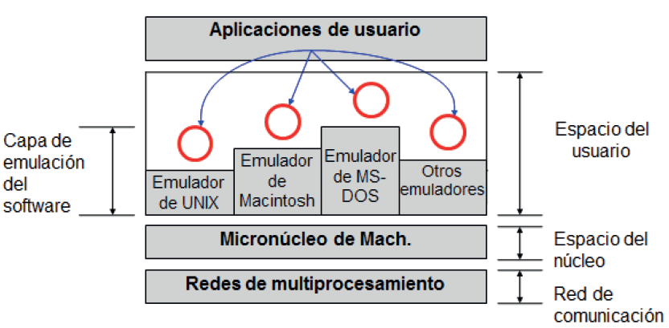
3. Mach

Slide 20
3. Mach
Introducción
Micro Núcleo
Administración de los Procesos
Administración de la Memoria

Slide 21
3. Mach. Introducción.
NO es un sistema operativo, sino un micro núcleo.
Objetivos.
  Base para la construcción de otros sistemas (UNIX).
  Espacio de direcciones de gran tamaño.
  Acceso transparente a los recursos de la red.
  Paralelismo del sistema y las aplicaciones.
  Escalabilidad (transportar mach a un número más grande de máquinas).
La emulación del sistema operativo se lleva a cabo en el espacio del usuario.

Slide 22
3. Mach. Micro Núcleo.
El núcleo de Mach se encarga de las siguientes tareas:
  Administra los procesos.
  Administra la memoria.
  Controla la comunicación.
  Controla los servicios de E/S.

Slide 23
3. Mach. Micro Núcleo.
La administración de la memoria se basa en los llamados objetos de memoria.
Son estructuras de datos asociadas con el espacio de direcciones de un proceso. Al producirse un fallo de página puede enviar un mensaje a un servidor a nivel de usuario.

Slide 24
3. Mach. Micro Núcleo.
La comunicación entre los procesos se realiza entre puertos que tienen asignados.
En el espacio de usuario se controlan el resto de características de un sistema operativo como los archivos, directorios y otras funciones.

Slide 25
3. Mach. Micro Núcleo.
Ventajas:
  Mayor sencillez de cada parte.
  Independencia y portabilidad del sistema operativo.
  Ejecución de varios sistemas operativos a la vez.
  Mayor seguridad (cada proceso tiene su propio sistema operativo. Difícil husmear ficheros del otro sistema.)

Slide 26
3. Mach. Administración de los procesos.
Proceso: espacio de direcciones y colección de hilos que se ejecutan en ese espacio de direcciones.
Además poseen puertos para la comunicación:
  Puerto de proceso: Comunicación con el núcleo.
  Puerto de arranque: Para inicializar los parámetros del proceso.
  Puerto de excepción: Lo usa el SO para informar de las excepciones.
  Puertos registrados: Para comunicación con los servidores estándar del sistema.

Slide 27
3. Mach. Administración de los procesos.
Un hilo pertenece a un solo proceso.
Los hilos poseen prioridades de 0 a 31 o de 0 a 127 y el 0 indica que el hilo tiene mayor prioridad.
Se planifican mediante un array global con colas de hilos cada cola de una prioridad.

Slide 28
3. Mach. Administración de los procesos.
También existe un array local para cada procesador con los hilos que solo se ejecutan en ese procesador.
Todas las colas del array local poseen más prioridad que las colas del array global.

Slide 29
3. Mach. Administración de la memoria.
Separa las partes que dependen de la máquina de las que no dependen de ella.
Aumenta la portabilidad.
El código se divide en 3 partes:
  La primera: es dependiente de la máquina y se ejecuta en el núcleo. Captura todos los fallos de página.
  La segunda: es la parte independiente del núcleo. Procesa fallos de página, mapas de direcciones y reemplazo de páginas.
  La tercera: pertenece al espacio del usuario. Controla la parte lógica, principalmente la memoria virtual.

Slide 30

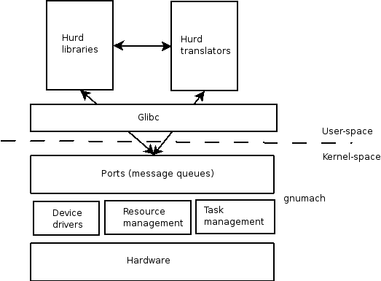
4. Hurd
https://www.youtube.com/watch?v=JQUAMFHLsc8

Slide 31
4. Hurd
Introducción
Servidores
https://www.youtube.com/watch?v=JQUAMFHLsc8

Slide 32
4. Hurd. Introducción.
Hurd es un modelo de Sistema Operativo basado en el micro núcleo GNUMach.
Significa Hird of Unix-Replacing Daemons (Horda de Demonios que Reemplazan a Unix)
Lo que se pretende en Hurd es separar partes que estaban dentro del núcleo, sacarlas y ponerlas en el espacio del usuario.

Slide 33
4. Hurd. Servidores.
Se encargan de la separación del espacio del micro núcleo y el espacio del usuario.
Los servidores actúan como un proceso más del sistema.
Veamos los servidores más importantes.

Slide 34
4. Hurd. Servidores.
Auth: Servidor de Autenticación.
Sirve para cuando dos servidores no confían uno en el otro.
Estos pasan las peticiones al server auth y los pone en contacto estableciendo un dominio de confianza.

Slide 35
4. Hurd. Servidores.
Exec: Servidor de Ejecución.
Crea las imágenes de los procesos a partir del código del objeto.
Versión reducida del planificador de Unix que se encarga cuando hacemos una llamada fork().

Slide 36
4. Hurd. Servidores.
Proc: Servidor para el manejo de tareas.
Crea el contexto para el proceso.
Asigna los pids y las estructuras del proceso a las tareas.
También gestiona parte de las llamadas a fork().

Slide 37
4. Hurd. Servidores.
Crash: Servidor de excepción.
Se activa cuando una tarea recibe una señal de error fatal.
Decide si suspenderlo o matarlo.

Slide 38
5. Bibliografía
Sistemas Operativos Distribuidos.
http://www.gnu.org/software/hurd/hurd.html

